Slide 1
Родословная
моей семьи
Составила: воспитанница подготовительной группы
МБДОУ «Д/сад «Солнышко» Миятлиева Хадижат Кагировна
Воспитатель: Алисолтанова Зайгинат Сапиюллаевна

Slide 2
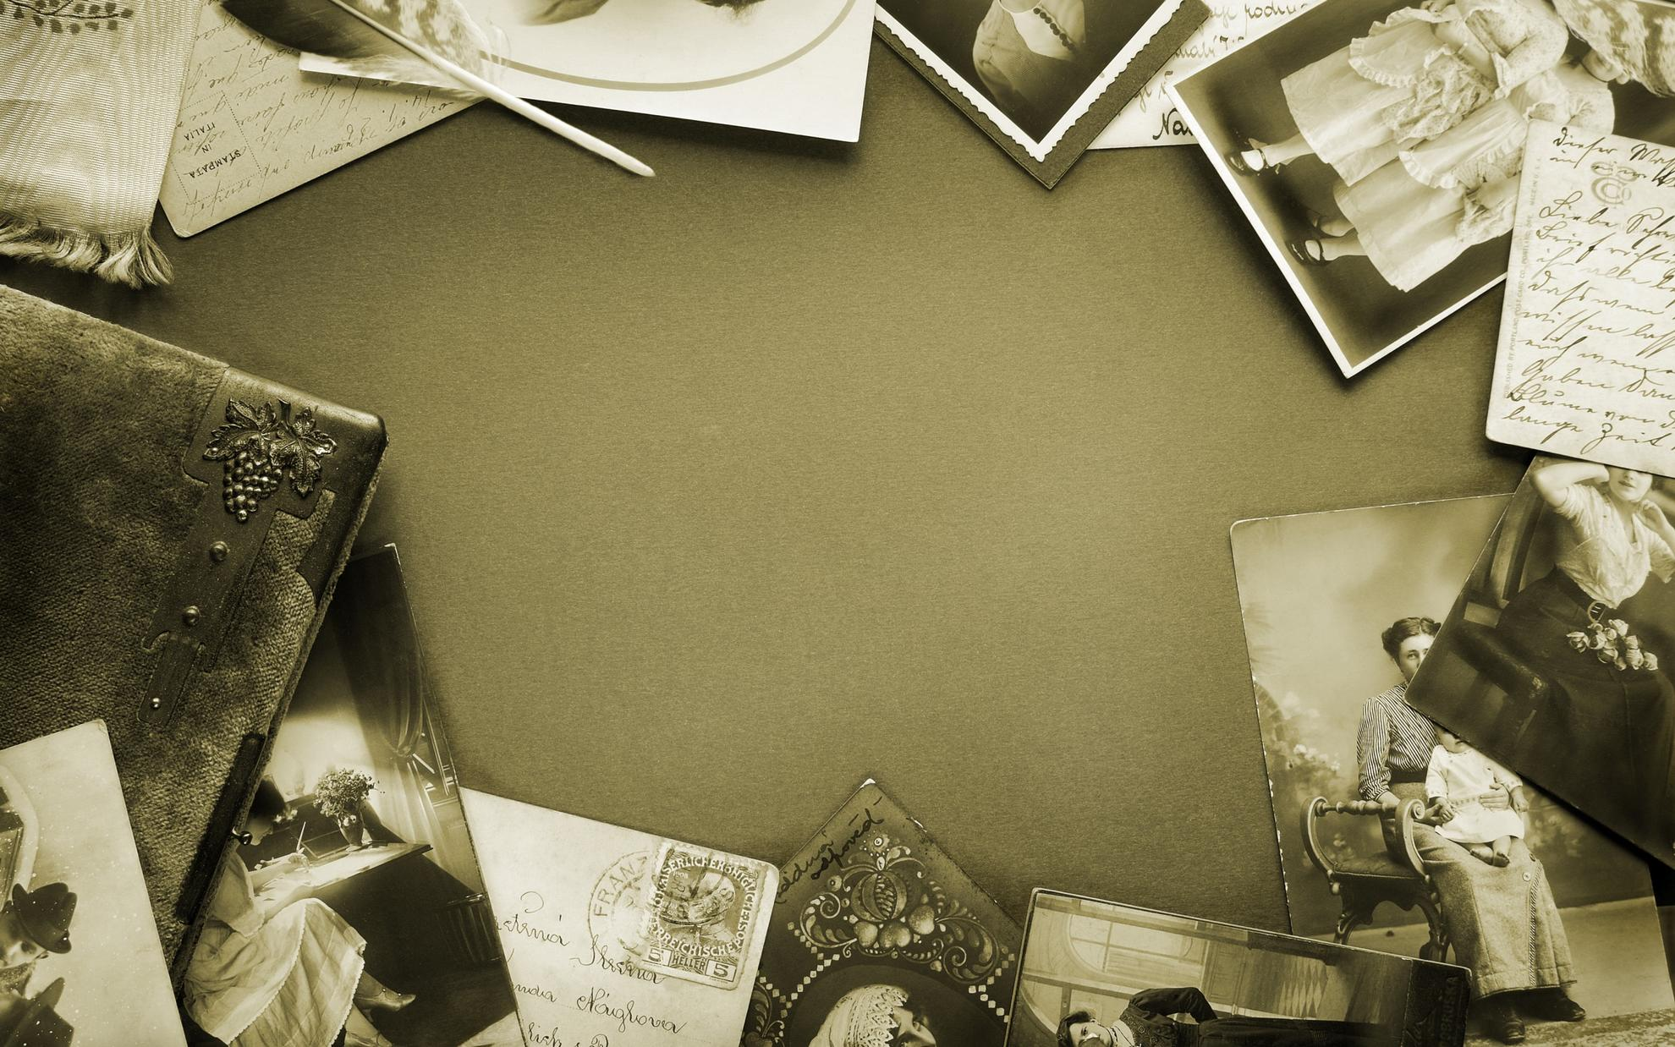
Меня зовут Миятлиева Хадижат Кагировна. Я родилась в 2014 году в с.Н-Казанище.
Мое село издавна является одним из самых крупных и известных населенных пунктов Дагестана. Селение расположено в предгорной зоне, на живописном уголке Буйнакского района Республики Дагестан: в котловине долины речки Казаныш-озень (Къазаныш оьзен), образующейся при слиянии нескольких речек в южной части селения.
Цель и задачи презентации:
Привить любовь и уважительное отношение к родителям и предкам
Создание генеалогического древа каждого человека, формировать и развивать личность

Slide 3
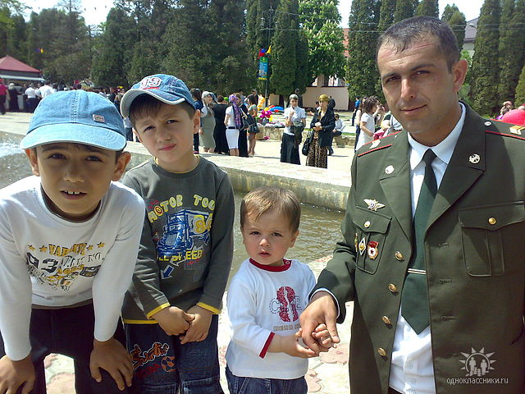
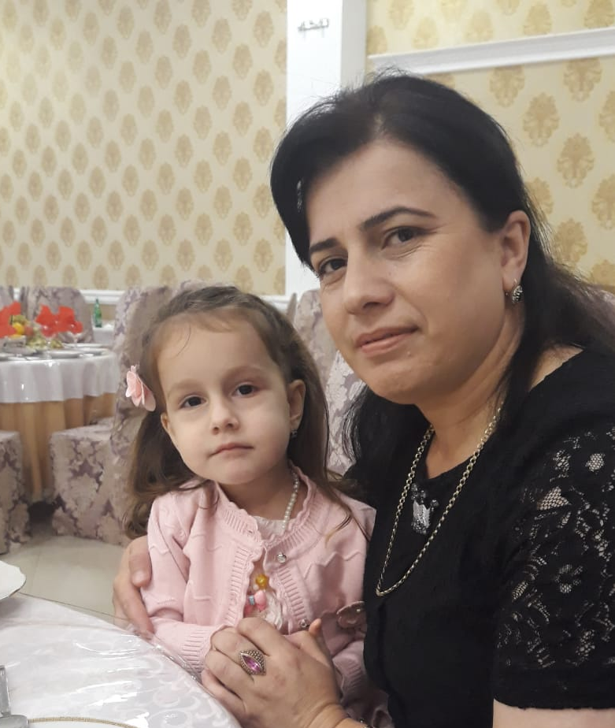
Моя семья
В СЕМЬЕ НАС ШЕСТЕРО:
папа – Миятлиев Кагир Имамутдинович,
мама – Миятлиева Кумсият Гаджимурзаевна,
брат – Миятлиев Айнутдин Кагирович,
брат – Миятлиев Садрутдин Кагирович,
брат – Миятлиев Алавутдин Кагирович,
и я Миятлиева Хадижат Кагировна

Slide 4
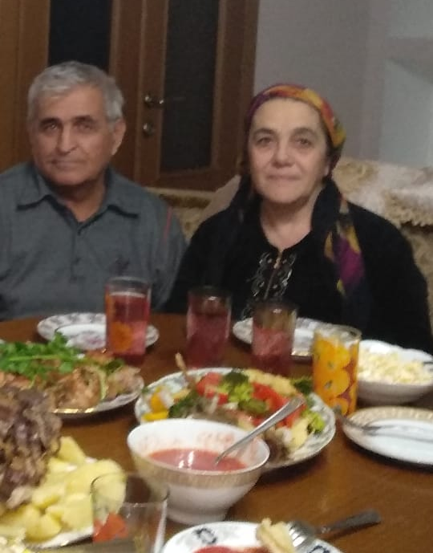
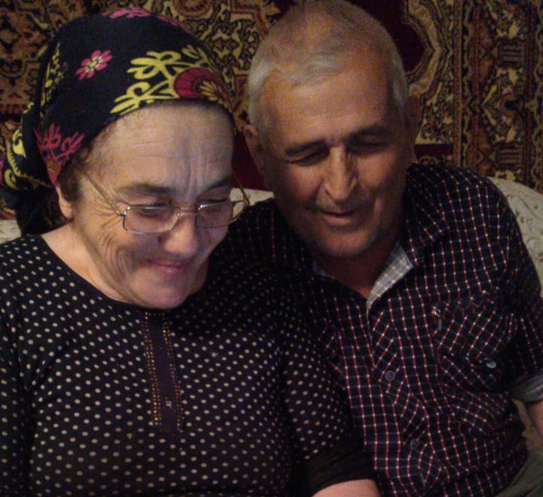
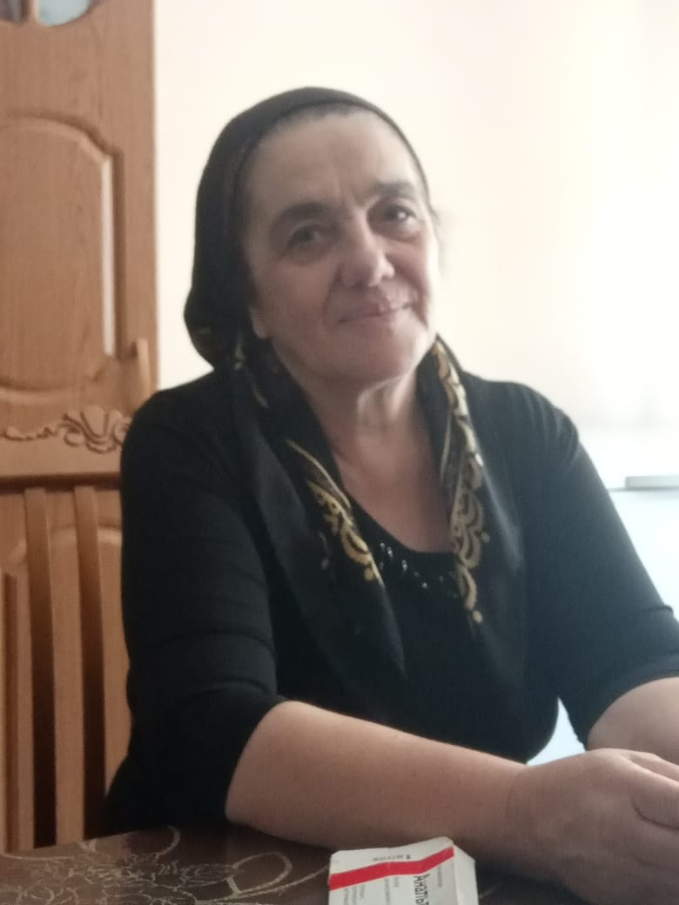
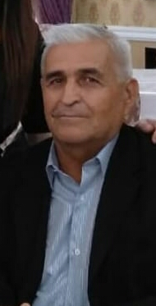
Дедушка и бабушка по линии папы
Дедушка – Миятлиев Имамутдин Миятлиевич, 1953 г.р.
Бабушка – Миятлиева Умжат,
1957 г.р.

Slide 5
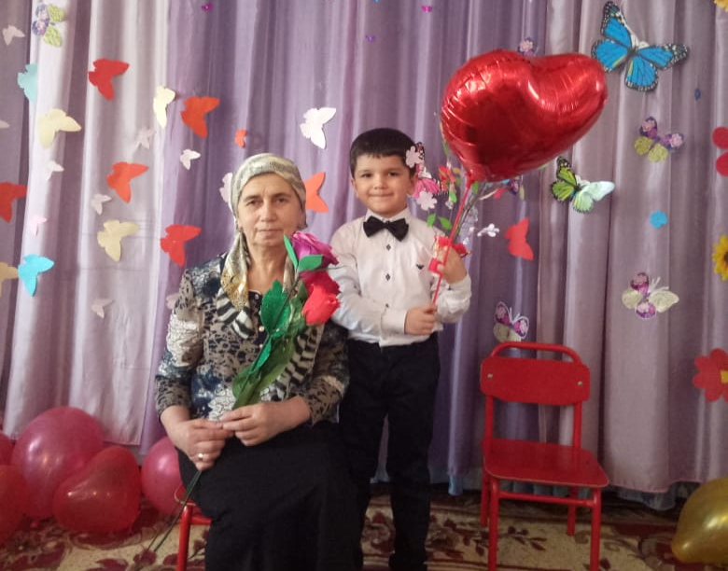
Дедушка и бабушка по линии мамы
Дедушка – Гаджимурзаев Гаджимурза, 1951 - 2020
Бабушка – Гаджимурзаева Баканай, 1954 г.р.

Slide 6
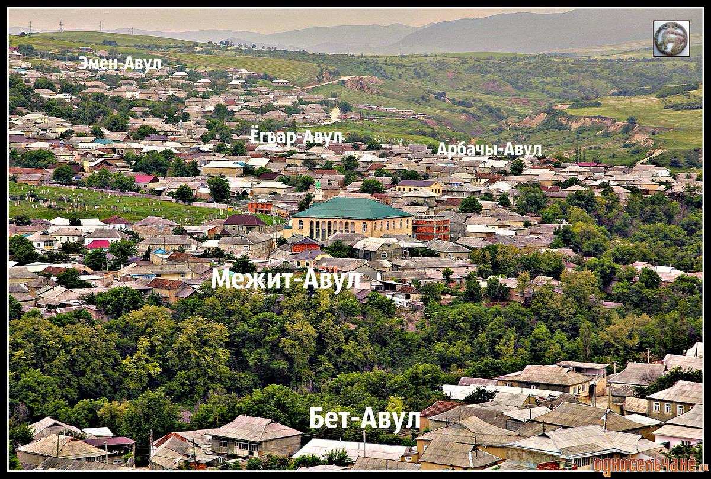
Геологическое древо моей семьи
Родина моих предков

Slide 7
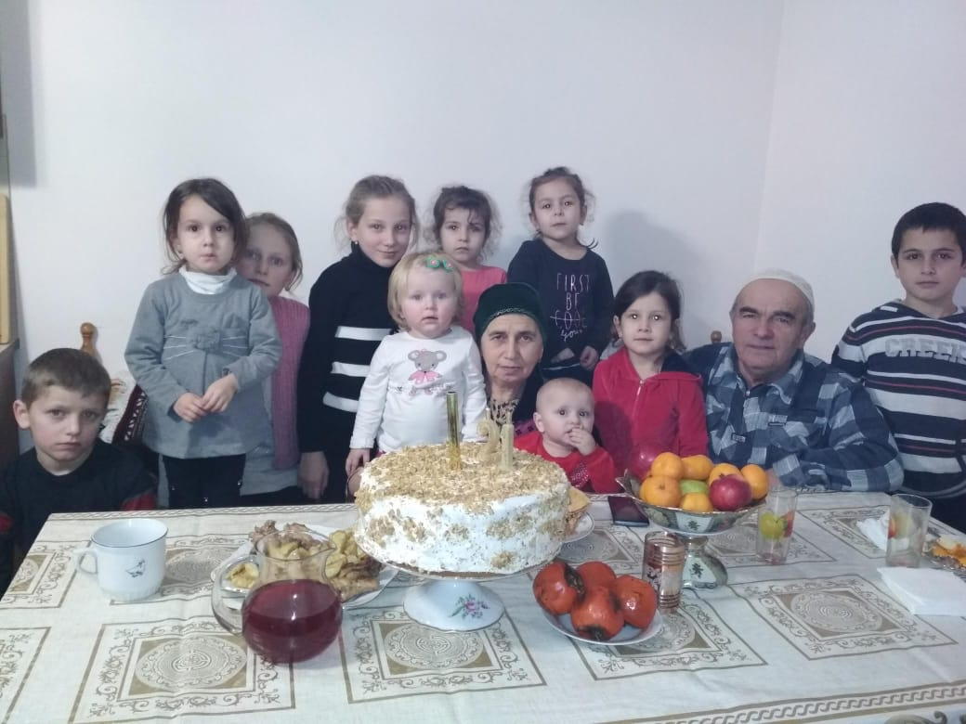
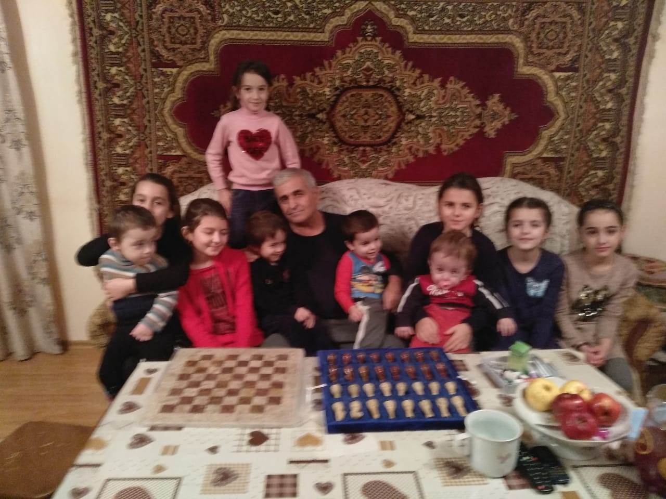
Традиции моей семьи
У нас в семье есть традиция: собираться в всей семьей у бабушки и дедушки на различные праздники, день рождения, Ураза-байрам, Новый год, 23 февраля, 8 Марта, 1 Мая, 9 Мая, например в день рождения девочкам в нашей семье, мужчины дарят цветы: утром, когда мы просыпаемся, нас ждем букет на столе в нашей комнате и воздушные шарики. Это очень приятно.
Когда я вырасту, то обязательно перенесу эти традиции в свою семью.

Slide 8
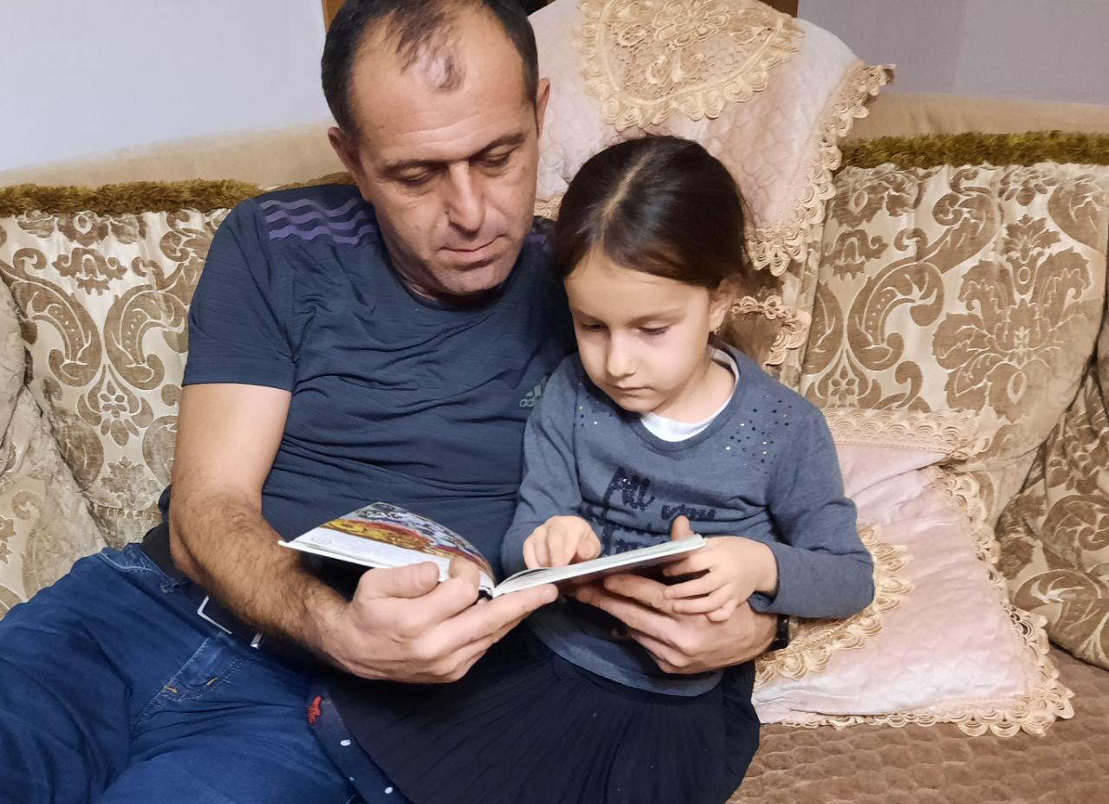
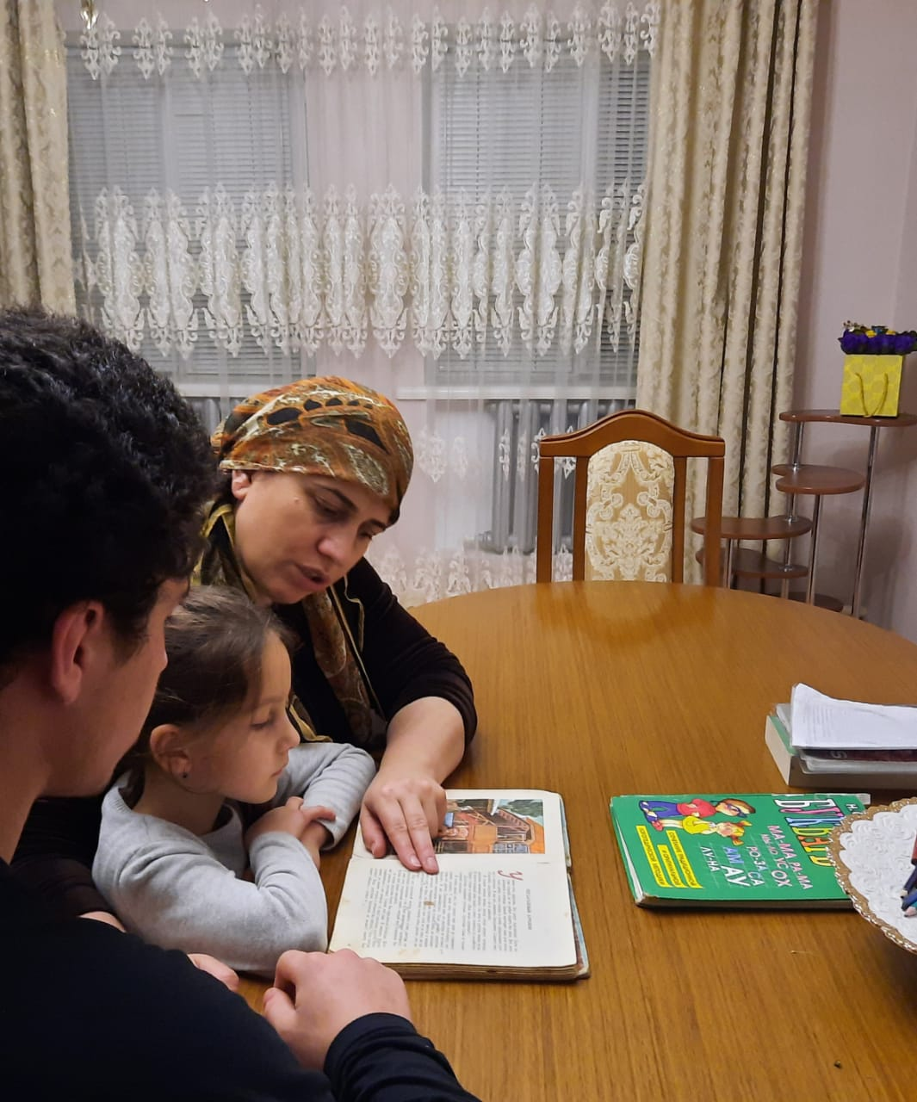
Каждый вечер с папой, мамой и старшими братьями мы собираемся, чтобы читать интересную поучительную литературу.
Всё, что мы делаем вместе, очень сближает нас.

Slide 9
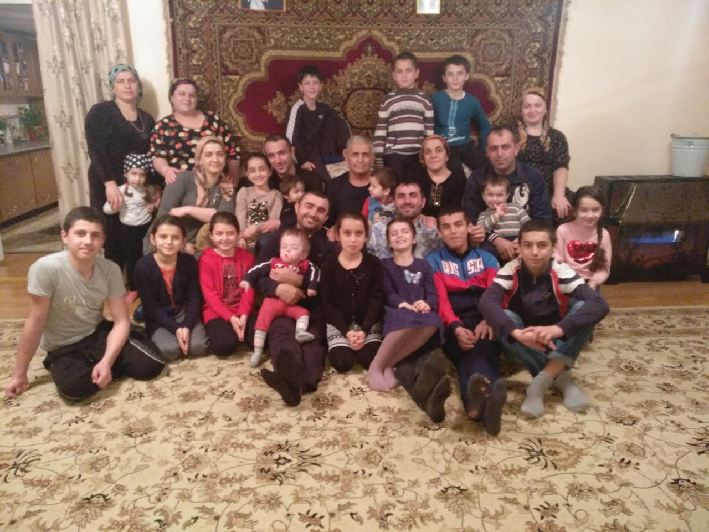
Я очень люблю свою семью.
Наша семья большая и очень дружная!

Slide 10
У меня самая лучшая семья!!!

